Slide 1
Les anomalies de la régulation glycémique
Formation aux enseignants ST2S
Dr. Paul-Antoine BOMPAIN
13/12/2021

Slide 2
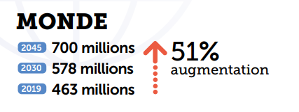
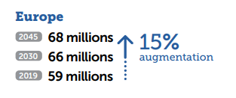
Prévalence du diabète
NCD-RisC Lancet 2016
Atlas FID 9ème édition 2019

Slide 3
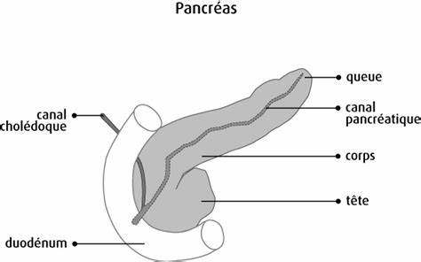
Physiopathologie pancréatique
Les cellules ß pancréatiques sont les cellules majoritaires du fonctionnement endocrine pancréatique (70%)
Elles sont prédominantes dans la queue du pancréas
Elles produisent l’insuline, qui est excrétée dans le sang en 60 min
L’hormone de contre-régulation est le glucagon, produite par les cellules α

Slide 4
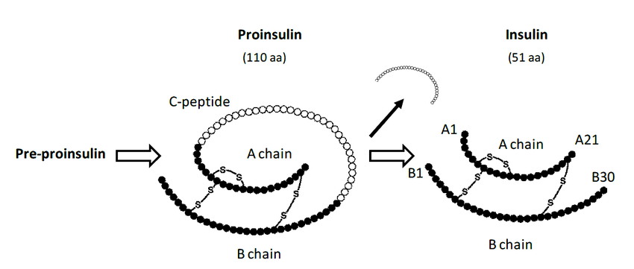
Structure de l’insuline
Hormone peptidique composée de 51 acides aminés, formée de 2 chaînes A et B, reliées par 2 ponts disulfures
Synthétisée sous forme de pro-insuline
Peptide C = produit de dégradation après clivage

Slide 5
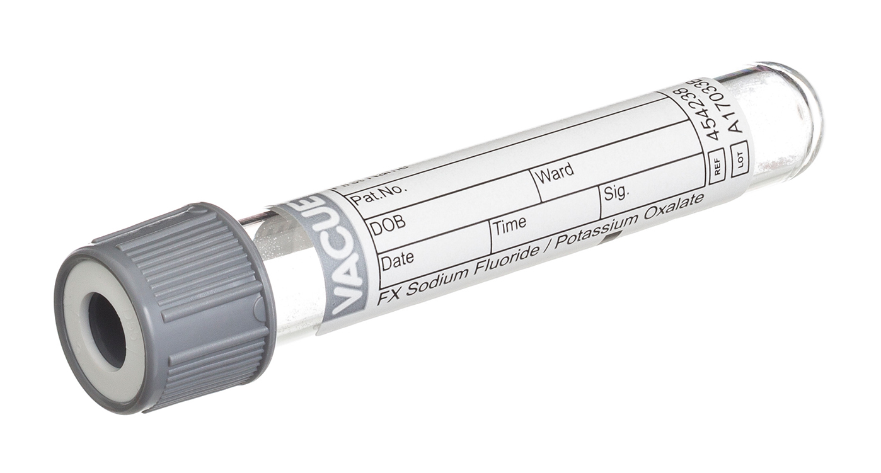
Critère diagnostique d’un diabète
GAJ veineuse ≥ 1,26 g/L
à 2 reprises
Ou si > 2 g/L à n’importe quel moment de la journée

Slide 6
Hémoglobine glyquée (HbA1c)
Marqueur biologique utile à la surveillance d’un patient diabétique
Reflet d’une moyenne glycémique des 3 derniers mois

Slide 7
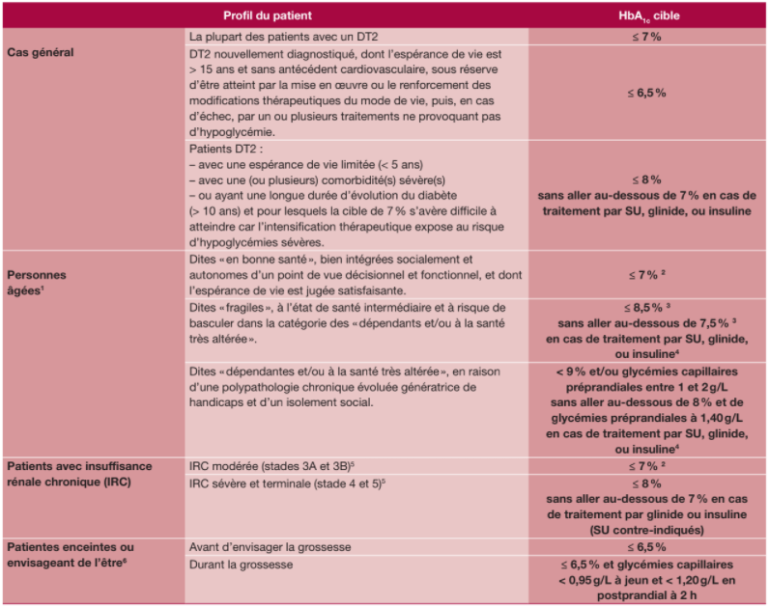
Objectifs HbA1C SFD 2019

Slide 8
Les signes cliniques évocateurs
Syndrome cardinal = reflet de l’insulinopénie
Syndrome polyuro-polidipsique
Amaigrissement à appétit conservé, déshydratation, amyotrophie
Asthénie
Glycosurie, cétonurie, hyperglycémie
La glycosurie est liée au dépassement du seuil de réabsorption rénal du glucose,
lorsque glycémie > 10 mmol/L (= 2 g/L)

Slide 9
Le diabète de type 1
Dosage des anticorps :
Anti-GAD
Anti-IA2
Anti-Insuline
Anti ZnT8
Environ 10% des patients diabétiques
Maladie auto-immune, en lien avec une destruction des cellules ß pancréatiques
Les signes cliniques surviennent lorsque 85% des cellules ont été détruites
Découverte souvent à l’adolescence sur un mode brutal (acido-cétose), mais peut survenir aussi à l’âge adulte : DT1 lent (LADA en anglais)
Une courte période de rémission peut s’observer : « lune de miel », mais rechute inéluctable au bout de 6 mois à 2 ans
Evolution vers une insulinopénie absolue
Fréquence d’association d’autres atteintes auto-immunes : dysthyroïdies, insuffisance surrénalienne, maladie de Biermer, maladie cœliaque, vitiligo

Slide 10
LADA (Latent autoimmune diabetes in adults)
Diabète auto-immun de développement lent chez l’adulte
Caractérisé par une évolution plus rapide vers la nécessité d’une insulinothérapie comparativement au DT2
Sous diagnostiqué en l’absence du dosage des anticorps
Le dosage du peptide C peut être utile dans cette situation, devant la destruction lente des îlots ß pancréatiques

Slide 11
Le diabète de type 2
Environ 80 à 90% des patients diabétiques
Mécanismes : insulinopénie relative + insulinorésistance
Facteurs environnementaux : obésité androïde, sédentarité, syndrome métabolique
Contexte d’antécédents familiaux fréquents (maladie polygénique)
Evolution latente, mode de découverte souvent fortuit
Complications diabétiques souvent associées au diagnostic : rétinopathie diabétique, néphropathie, maladie cardio-vasculaire

Slide 12
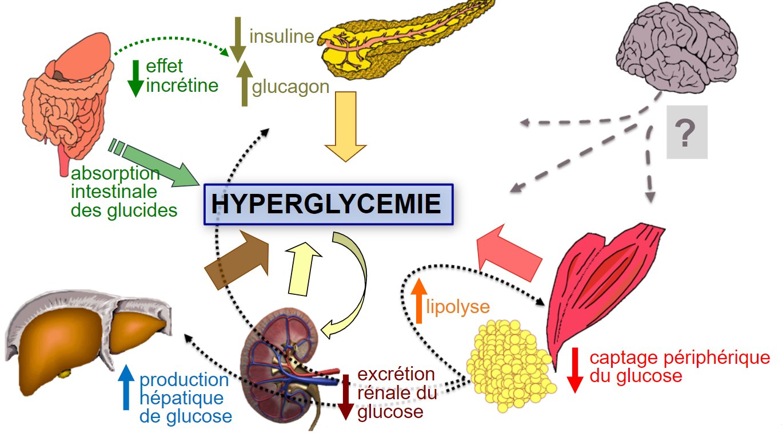
Physiopathologie DT2

Slide 13
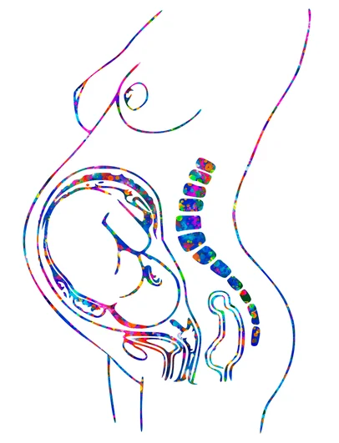
Le diabète gestationnel
Dépistage en France entre 24 et 28 SA, en présence de facteurs de risque :
Âge > 35 ans
IMC > 25 kg/m²
Antécédent familial de diabète
Antécédent de macrosomie fœtale (> 4kg à terme)
Objectifs glycémiques stricts afin de prévenir des complications materno-fœtales :
Glycémie avant repas < 0,95g/L
Glycémie 2h après le repas < 1,2 g/L

Slide 14
Critères diagnostiques DG

Slide 15
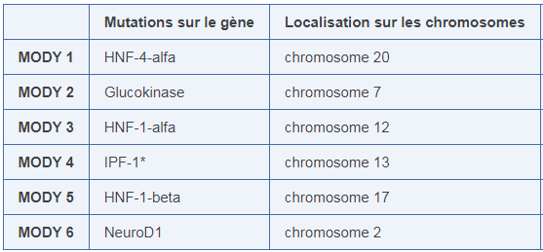
Diabètes MODY
MODY = Maturity-Onset Diabetes of the Young
→ Regroupés sous le terme de diabètes monogéniques

Slide 16
Quand évoquer un diabète monogénique ?
Hyperglycémie à jeun modérée, stable dans le long terme Diabète gestationnel en l’absence de facteur de risque classique Phénotype suggérant un DT1 mais sans cétose et sans anticorps Phénotype suggérant un DT1 inhabituellement stable et facile à contrôler Diabète inhabituellement sensible à de faibles doses de sulfamide hypoglycémiant ou de glinide Forte histoire familiale de diabète de révélation précoce chez des sujets de poids normal Présence de symptômes extra-pancréatiques évocateur d’un diabète syndromique Histoire familiale de diabète ou d’hyperinsulinisme de révélation néonatale ou dans la petite enfance

Slide 17
MODY 2
Découvert en 1992
Gène responsable : GCK (Glucokinase)
Le plus fréquent (½ des diabètes monogéniques en France)
20% des patients sont traités (soit par insuline, soit par sulfamides hypoglycémiants)
L’interruption de tout traitement n’entraîne en général aucune détérioration glycémique
Le diagnostic est utile pour la réassurance du patient (aspects administratifs, prise en charge des grossesses…)

Slide 18
MODY 3
¼ des diabètes monogéniques en France
Gène responsable : HNF1 alpha (Hepatocyte Nuclear Factor)
La sécrétion d’insuline est sévèrement altérée avec le temps
Une sensibilité aux sulfamides hypoglycémiants est cependant conservée chez la majorité des patients
Le diagnostic peut donc permettre de remplacer l’insulinothérapie par un traitement oral (SH ou glinide)

Slide 19
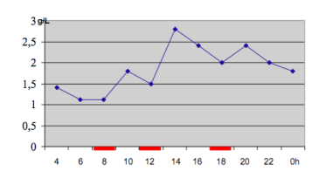
Diabète cortico-induit
Représente environ 2% des diabètes
Corticostéroïdes = molécules largement prescrites dans le traitement de nombreuses maladies inflammatoires, auto-immunes ou allergiques mais également chez les patients transplantés ou atteints de maladies hématologiques malignes
Responsables d’hyperglycémies vespérales +++ (diagnostic difficile sur une simple GAJ veineuse, cycle de glycémies capillaires en journée toutes les 4h)
Nécessité de recourir à l’insulinothérapie le plus souvent (diminuent la sensibilité à l’insuline des tissus cibles : foie, muscles…)

Slide 20
Diabète cortico-induit

Slide 21
Comment classer les étiologies du diabète ?
DT1
LADA
DT2
Secondaire à des traitements :
- Corticostéroïdes
- Immunothérapie
Diabètes monogéniques :
- MODY
- Mitochondriaux
Pancréatopathies :
- Post chirurgicale
- Pancréatite
- Tumeurs pancréatiques
Diabète gestationnel
Endocrinopathies :
- Syndrome de Cushing
- Acromégalie

